Slide 1
智慧医疗管理系统 - 校医院
第2组
答辩人：周樂盈 罗敏瑞 王梓凯 高兴 袁昊宇
导 师：赵国权
时 间：2025-9-2

Slide 2
项目背景
0
当前问题：
同学挂号必须到校医院，课间时间紧张
需要更方便的大学生身体素质一览

Slide 3
1
人员分工&开发计划
目录
2
概要设计
3
项目成果展示
CONTENTS
4
技术亮点&攻克难题
5
心得收获

Slide 4
1
人员分工&开发计划

Slide 5





人员配置
1
3
4
5
周樂盈
罗敏瑞
王梓凯
1
高兴
袁昊宇

Slide 6
人员分工
1
分工为前端和后端
前端：袁昊宇负责患者端界面布局及基础功能，罗敏瑞实现医生端功能模块和美化UI
后端：由王梓凯将数据库与患者端进行连接，高兴连接数据库与医生端功能端口
周樂盈搭建数据库、协调工作、撰写文档

Slide 7
开发计划
1
项目主要分为三个阶段：
（1）第一阶段（8.25~8.28)：环境配置，需求分析，人员分工，概要设计:
前期，小组安装虚拟机、配环境、熟悉开发工具，选定主题后制作需求分析一览表与项目计划，确定有三个端口，分别是医生端、患者端和后端，完成了大致的人员分工。

Slide 8
开发计划
1
（2）第二阶段（8.29~8.30)：搭建数据库，建立前端:
中期，医生端和患者端小组开始搭建框架并实现基本功能，后端进行数据库建立。同时，后端同学注册服务器并尝试登录。

Slide 9
开发计划
1
（3）第三阶段（8.31~9.2)：前后端连接，功能同步，修复bug，界面美化，撰写文档:
后期，由后端开发将数据库与两个功能端口连接，从而实现整个项目的运行。同时，两端的数据显示与功能也进行同步，避免显示空数据。完成连接后开始测试系统功能，及时修复漏洞。
其他同学则就最终版软件重新绘图，整理资料，制作项目报告。

Slide 10
2
概要设计

Slide 11
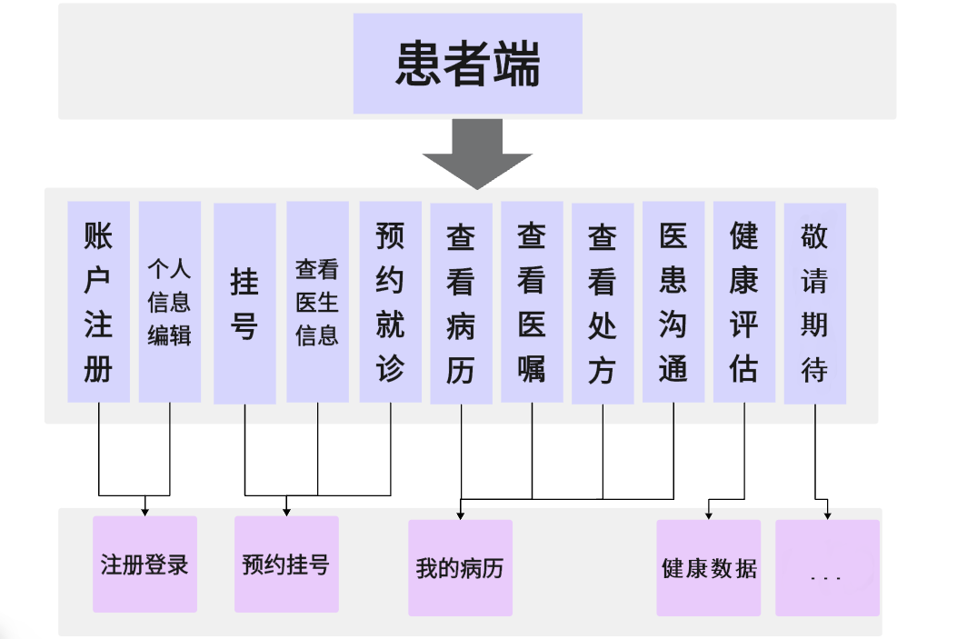
患者端
2

Slide 12
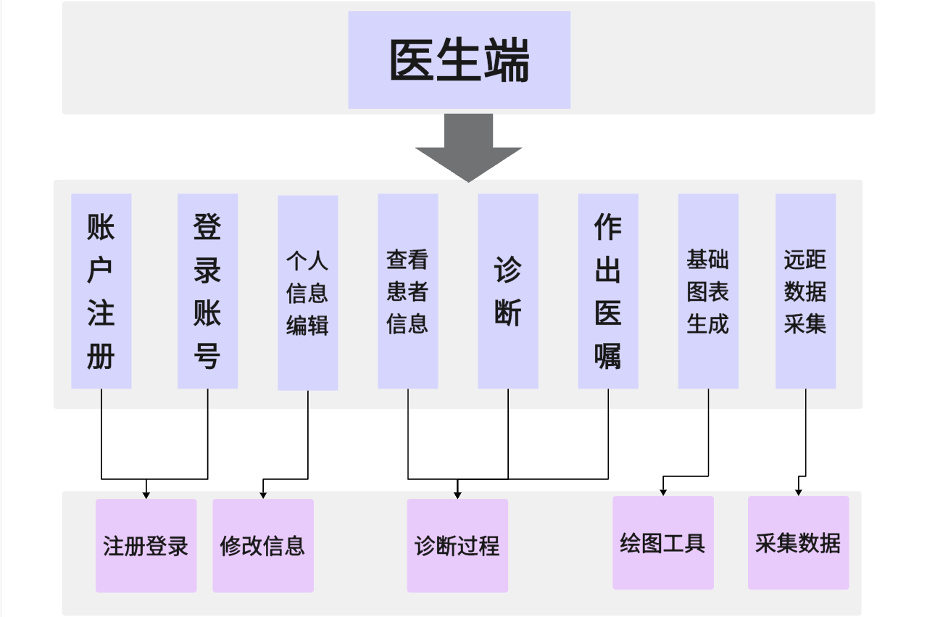
医生端
2

Slide 13
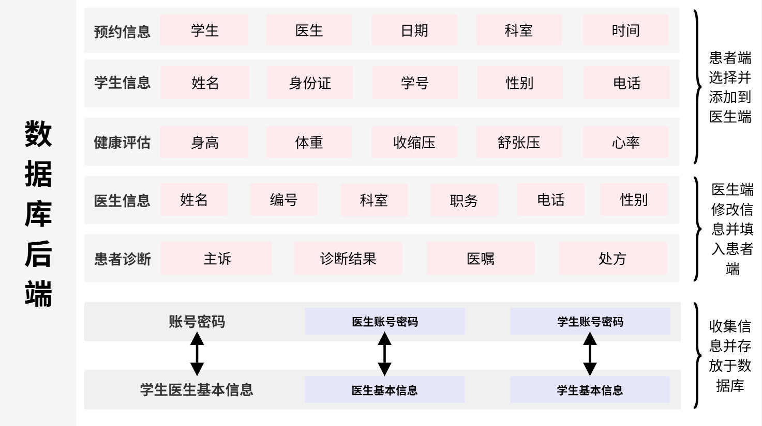
后端
2

Slide 14
3
项目成果展示

Slide 15
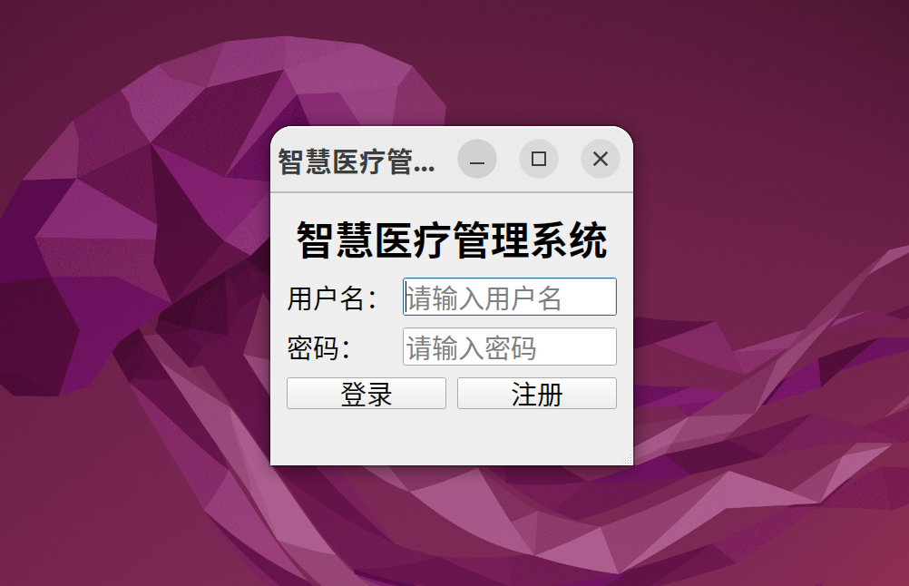
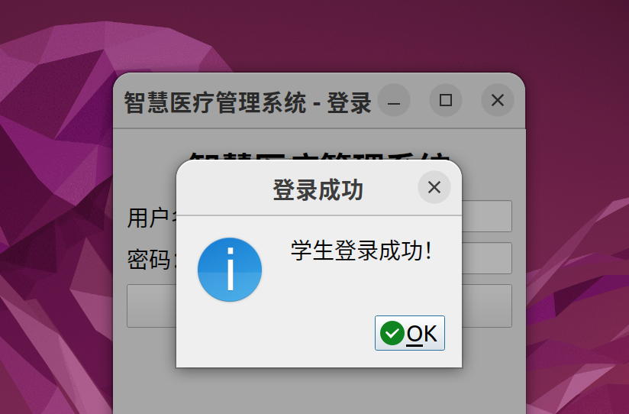
患者端
3
登录注册
Notes:
登陆注册（注册时要求填入个人信息，比如学号、身份证之类，用于给医生查看）

Slide 16
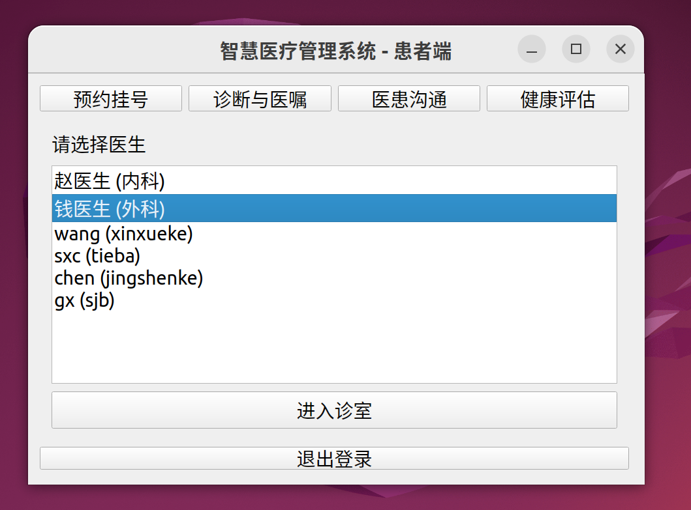
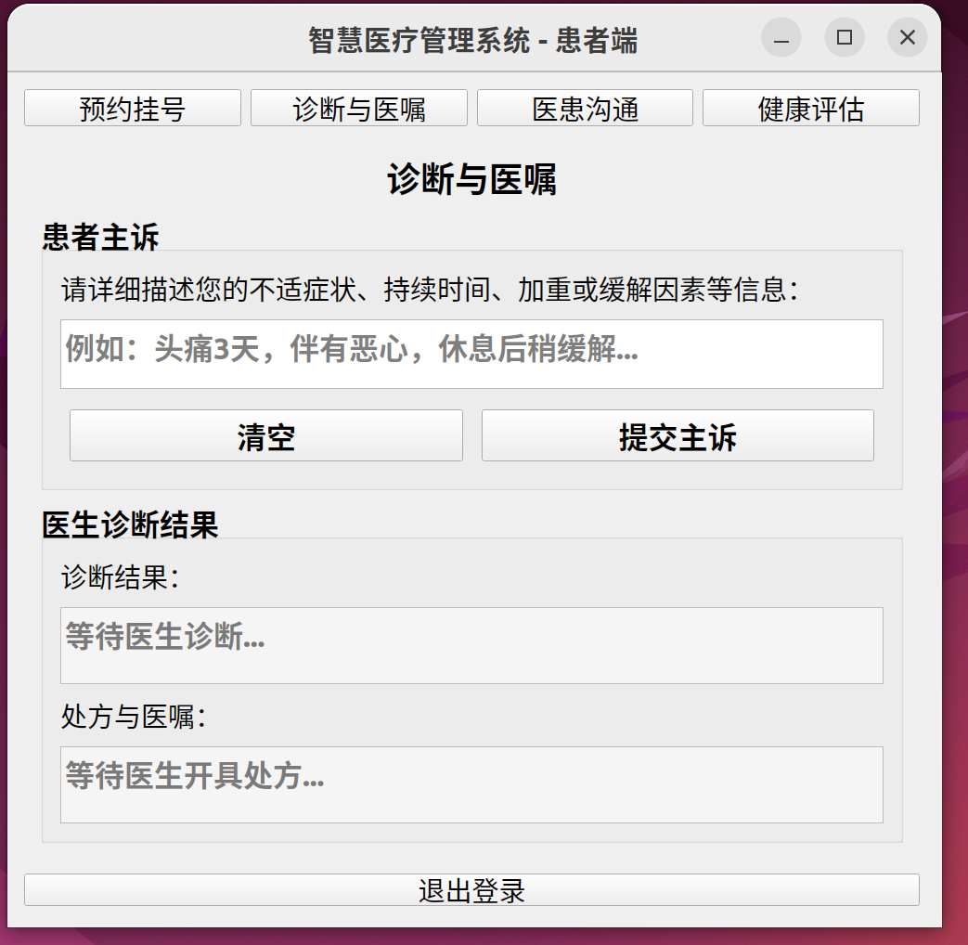
患者端
3
预约挂号、填入病症（诊断结果和处方由医生开具）
导航条
Notes:
患者端内部界面顶部导航条设有预约挂号、医嘱与处方、医患沟通、健康评估，同学可轻松切换不同功能模块。预约挂号处可以选择时间、医生和科室，进入诊室后可以描述自己的病症，医生后续发出诊断结果与处方医嘱后同样会在患者端显示，患者只可以读不可修改

Slide 17
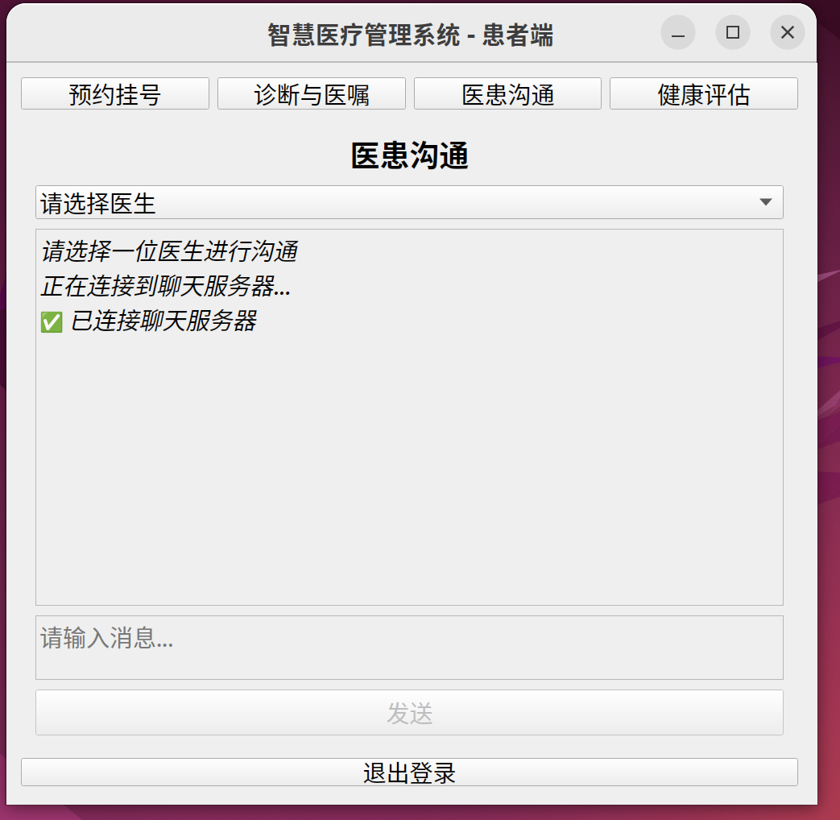
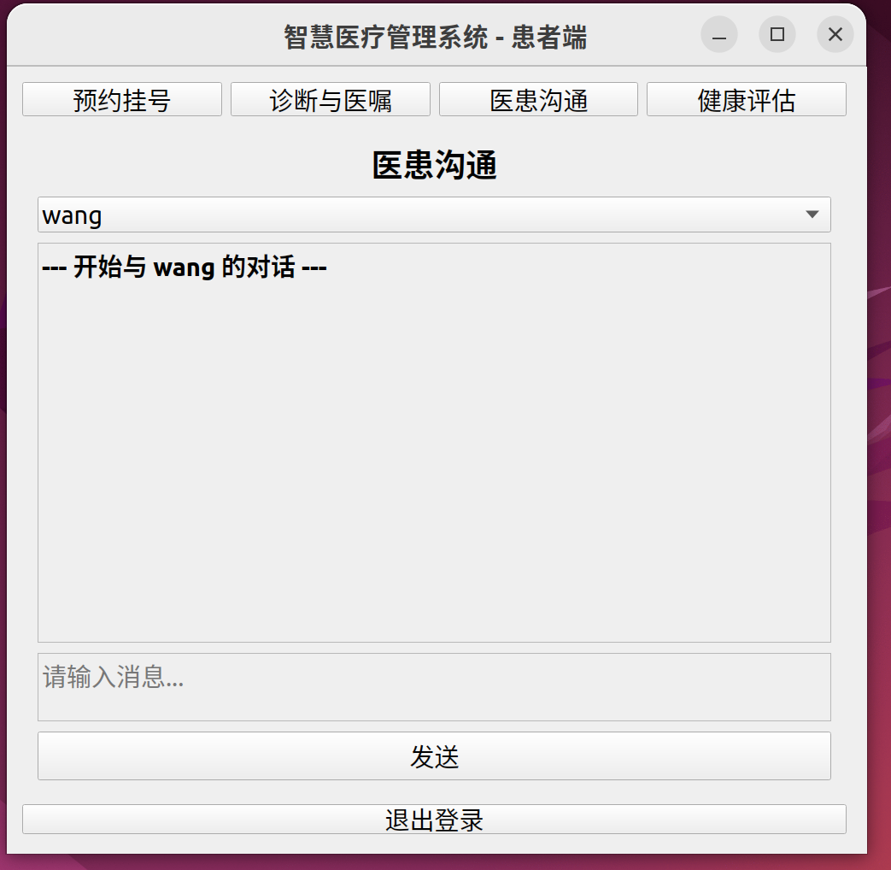
患者端
3
QTcpSocket
医患聊天（互相选择）
Notes:
学生可以选择医生进行对话，在下方输入文字点击发送即可
通过 QTcpSocket 将消息封装后发送到服务器，服务器根据收件人ID转发消息，对方客户端再从服务器接收并显示

Slide 18
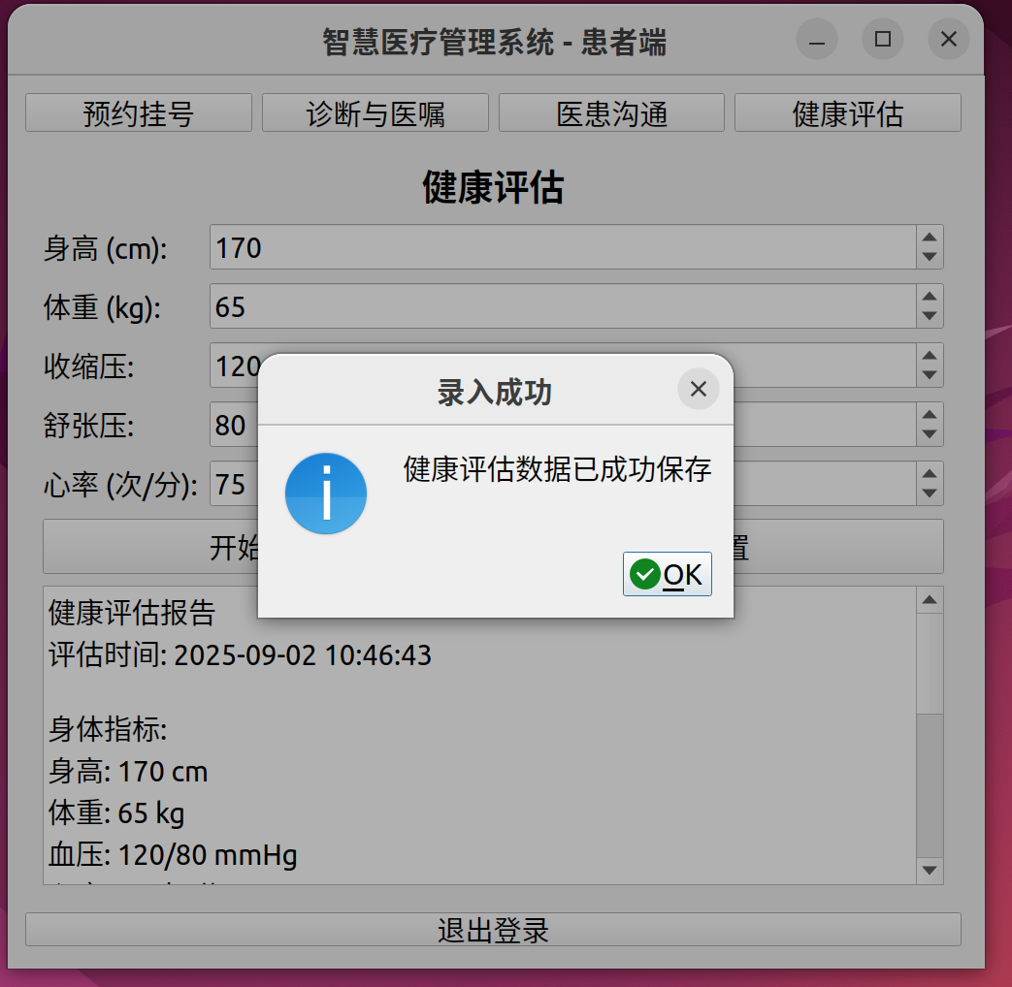
患者端
3
健康评估（填写后实时计算身体指标并给出建议）
身高、体重
血压、心率
Notes:
学生可以输入身高体重等基本信息进行健康评估，随后生成健康评估报告，同时医生端会有所显示从而给出针对性建议

Slide 19
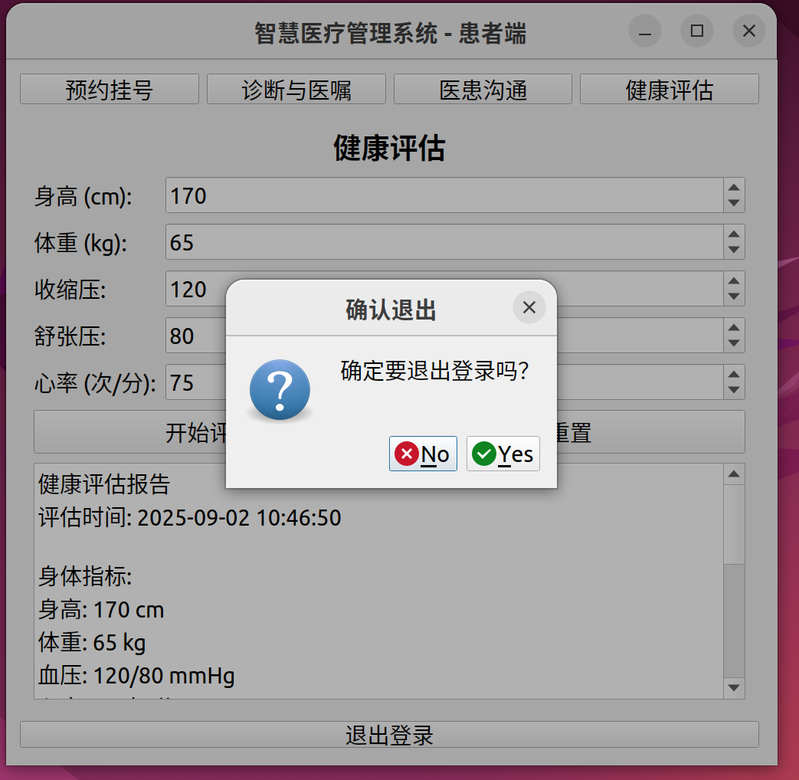
患者端
3
退出登录防误触
Notes:
使用完毕后可以点击退出登录来退出，同时为了防止误触设计了取消按钮

Slide 20
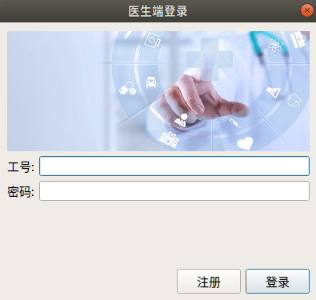
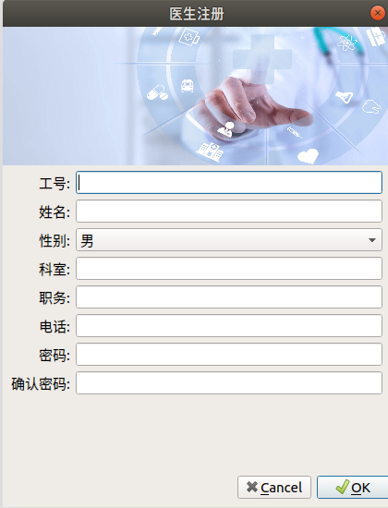
医生端
3
登录注册
个人信息
Notes:
登陆注册（注册时要求填入个人信息，比如科室之类，用于给学生预约）Qt Widgets

Slide 21
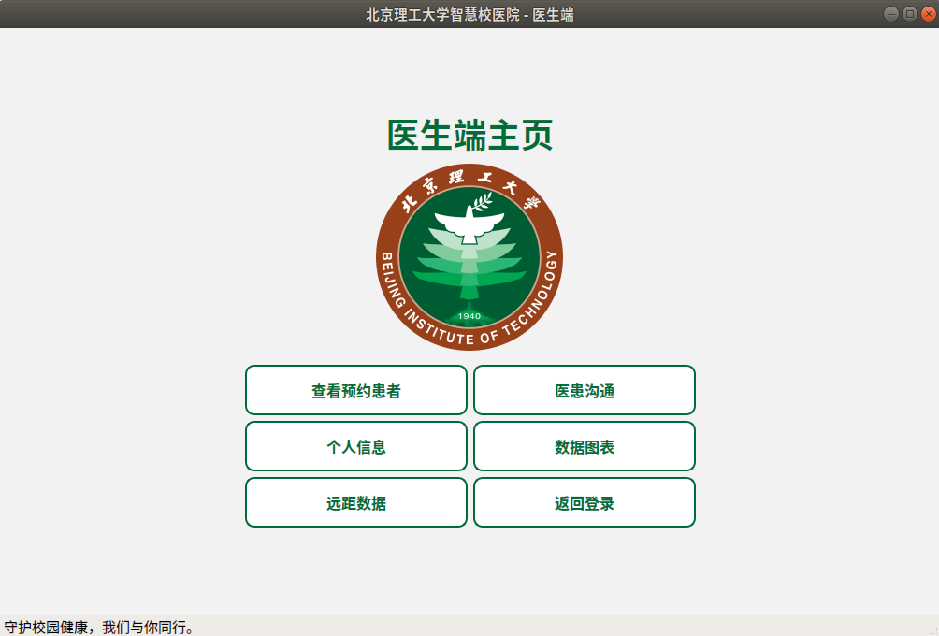
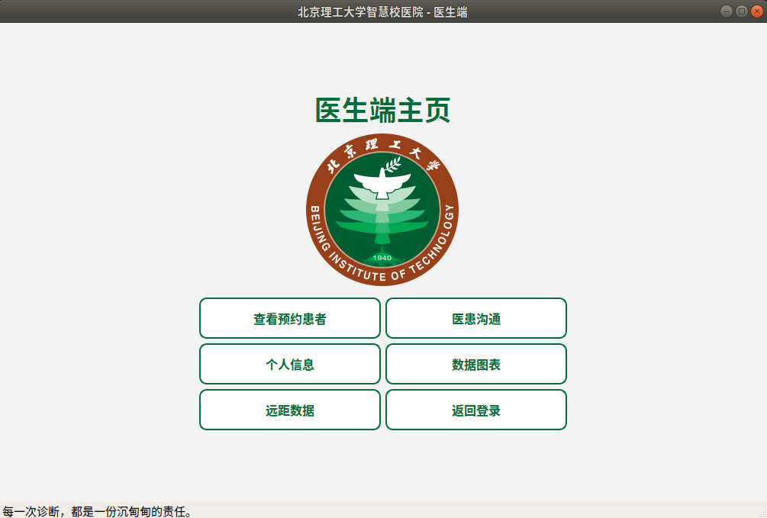
医生端
3
主工作台界面（北理主题，随机标语）
Notes:
（创新：北理主题ui设计，左下角标语借随机函数，利用Qtime获取时间的毫秒数作为随机数种子，实现了多个标语的随机触发）Qt Widgets、QSS、Qt resources

Slide 22
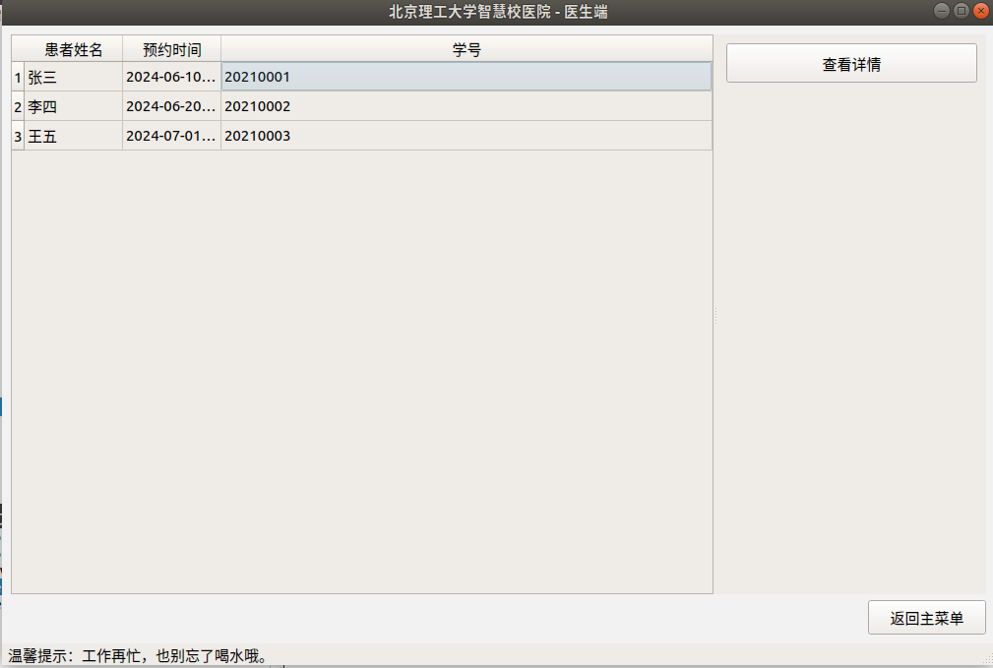
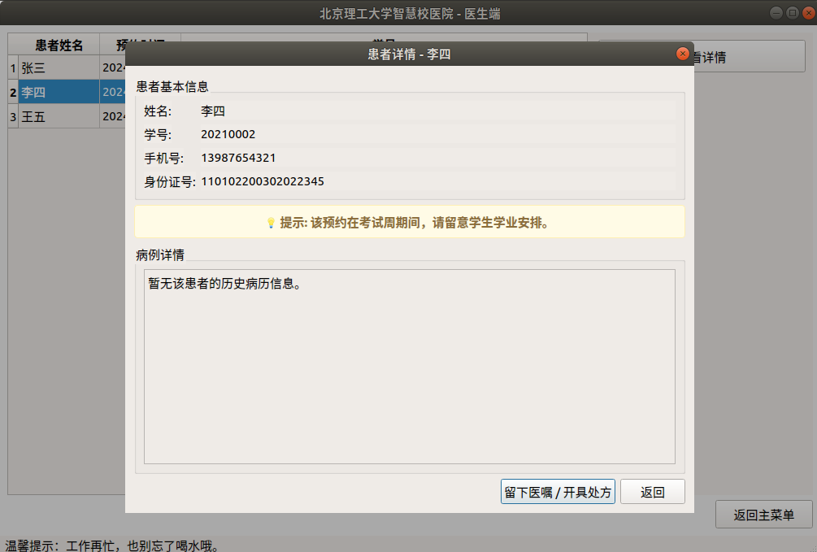
医生端
3
预约患者管理（考试周提醒）
学生信息
姓名、预约时间、学号
考试周提醒
查看病历
Notes:
创新：增加考试周机制，如果预约时间是在数据库设定的考试周的范围内，会跳出提示。医生可以决定是否开假条或缓考证明

Slide 23
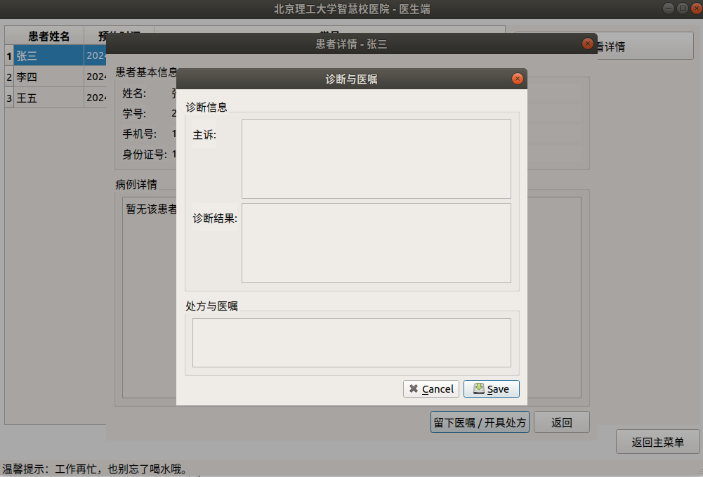
医生端
3
医嘱与诊断（学生填主诉，医生诊治）
学生填写
医生填入
Notes:
主诉是学生端填入的，诊断结果、处方和医嘱则由医生填入

Slide 24
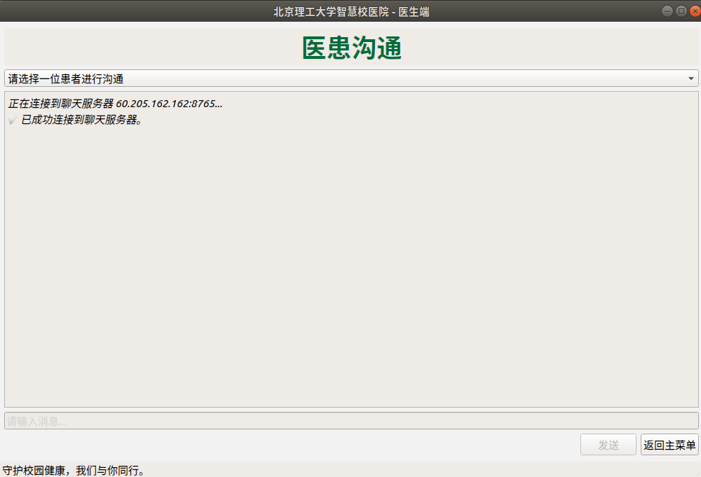
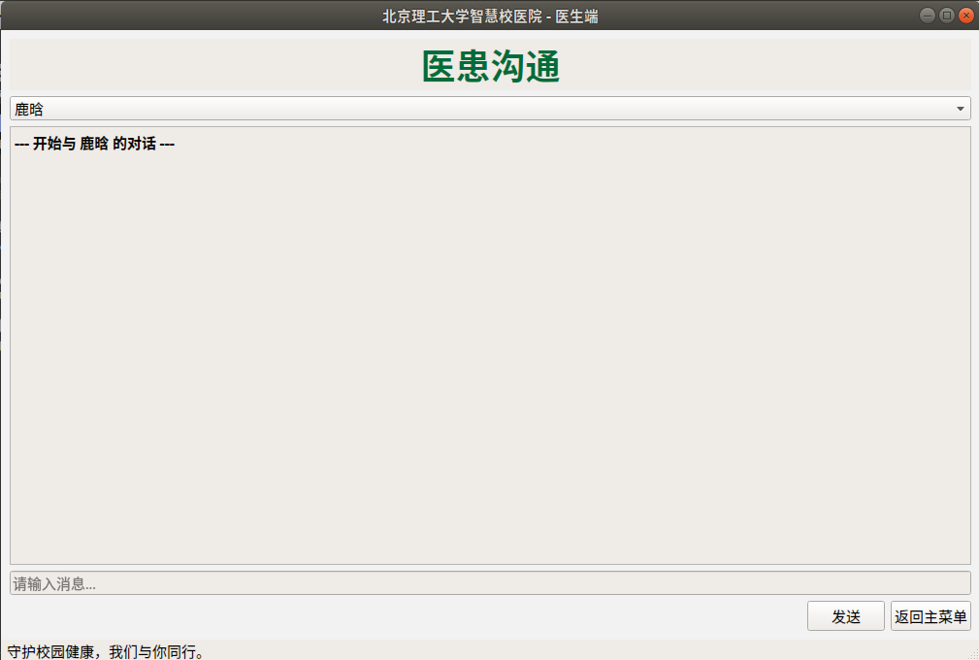
医生端
3
实时医患沟通
选择患者
Notes:
（医生患者互相选择对方，即可开启聊天）

Slide 25
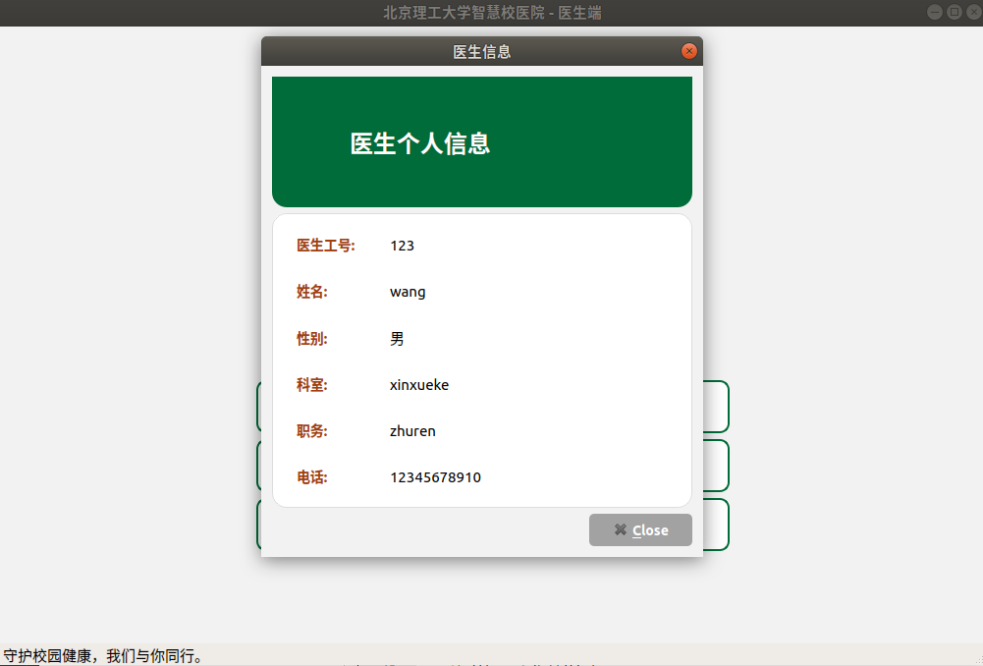
医生端
3
个人信息查看
Notes:
注册时填入的信息在此显示，学生在预约界面可以查看

Slide 26
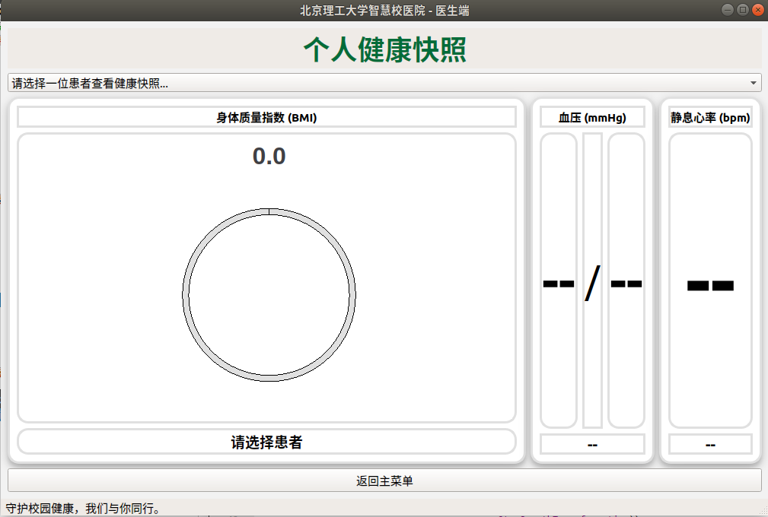
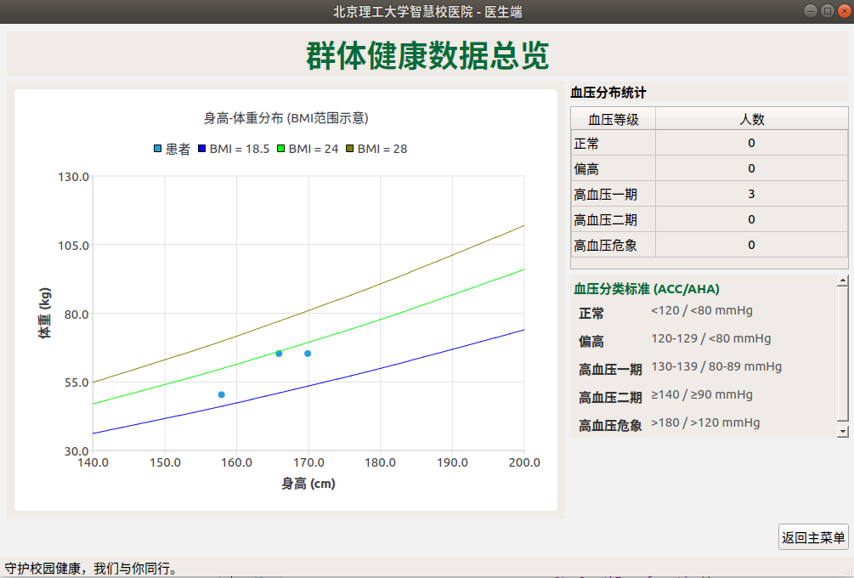
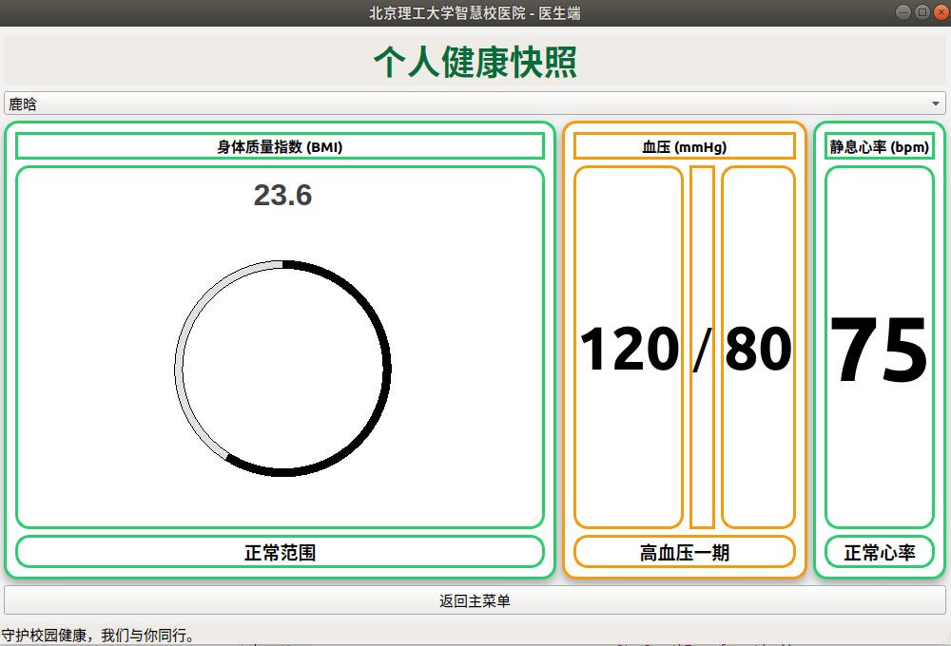
医生端
3
QT charts
数据可视化看板（整体和个体健康状况）
散点图
拟合直线
异常颜色
Notes:
群体健康数据包含参加过健康评估的学生的所有信息，通过拟合直线了解大家的身体素质，学校可以调整课程安排，增强体育锻炼来提升健康值。
个人健康快照能直观看到学生身体状况，绿色为正常值，橙色或红色则需要重视，便于医生填写处方和医嘱。Qt charts

Slide 27
4
创新点&攻克难题

Slide 28
创新点&攻克难题
4
创新点
攻克难题
校园主题
前后端对接
北理主题ui设计
增加考试周机制
将服务器连接数据库和医生端、患者端
健康状况
实时聊天
展示全体患者的整体健康状况
患者个体的具体身体状况
提醒医生休息
Socket通信技术

Slide 29
5
心得收获

Slide 30
心得收获
5
规划
个人
合理安排环境配置、熟悉工具、开发软件的时间，拆分每个阶段的目标
把自己的事情做好，精益求精，减轻他人debug的负担
沟通
团队
小组合作比起单打独斗难免有对接困难，多在群里沟通可以提高效率
小组成员目标一致，互帮互助，尽最大能力完成工作

Slide 31

项目录屏
X
Notes:
主诉是学生端填入的，诊断结果、处方和医嘱则由医生填入

Slide 32
感谢各位老师同学
我们会继续努力的
答辩人：周樂盈 罗敏瑞 王梓凯 高兴 袁昊宇
导 师：赵国权
时 间：2025-9-2

